Slide 1
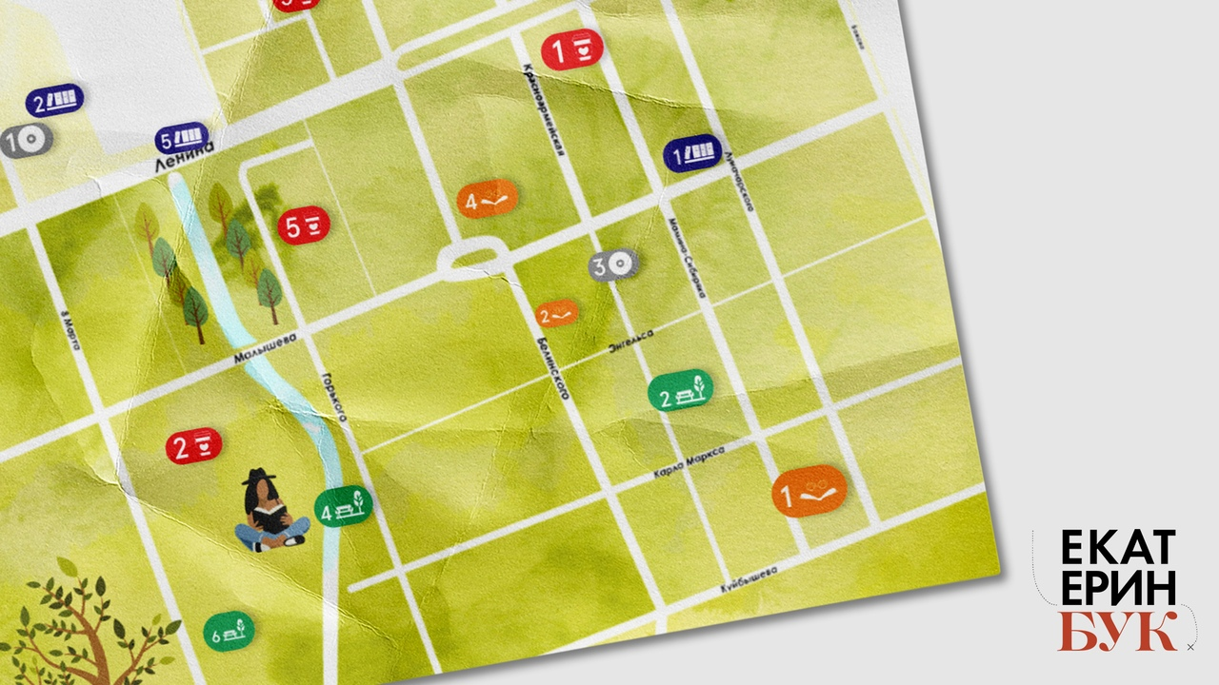
Карта для любителей чтения
Как создавался и работает онлайн-проект

Slide 2
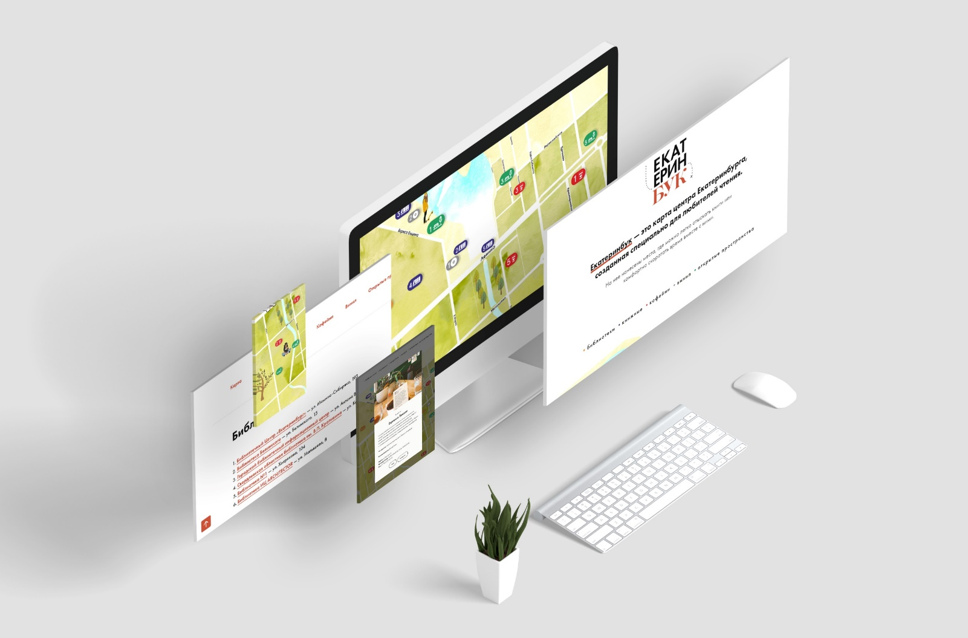
ЦЕЛЬ ПРОЕКТА
Екатеринбук создавался, как удобный инструмент, как для гостей города, не имеющих представления о книжной инфраструктуре Екатеринбурга, так и для местных жителей.
Карта не носит рекламный характер и все отобранные для нее места протестированы на собственном опыте создателей, поэтому в описании можно встретить полезные рекомендации, например, какой кофе лучше взять или на что обратить внимание.

Slide 3
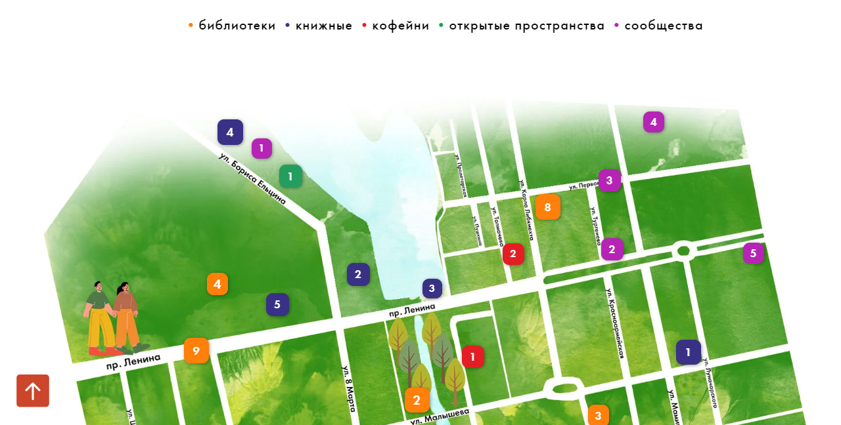
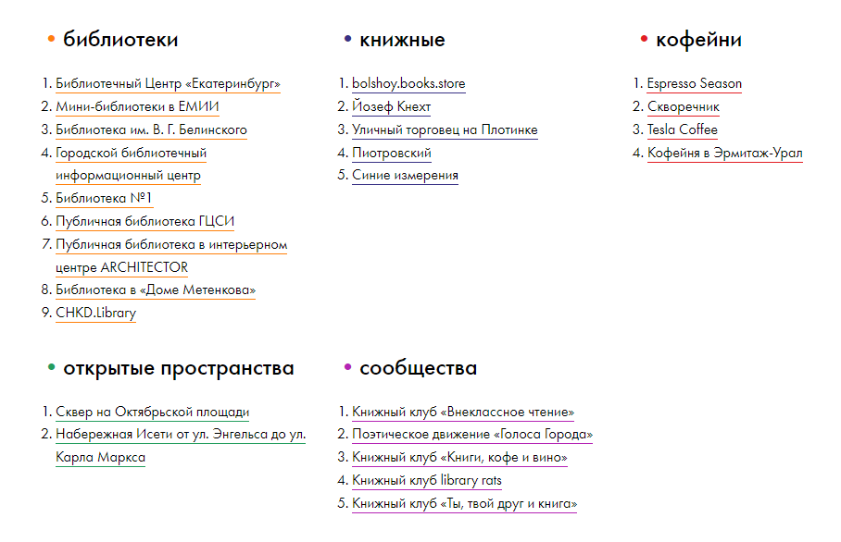
МЕХАНИКА
Карта создана на конструкторе сайтов Tilda и располагается непосредственно на сайте библиотеки. Она адаптирована под любое портативное устройство.
Все локации поделены на категории, каждой из который присвоен свой цвет.
Сейчас на карте 5 категорий: библиотеки, книжные, кофейни, открытые пространства, книжные сообщества.

Slide 4
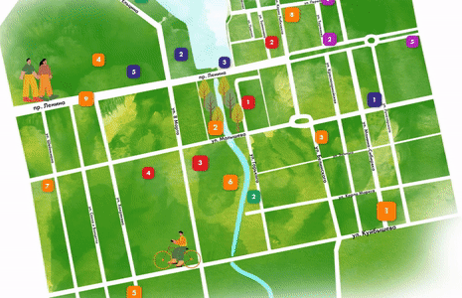
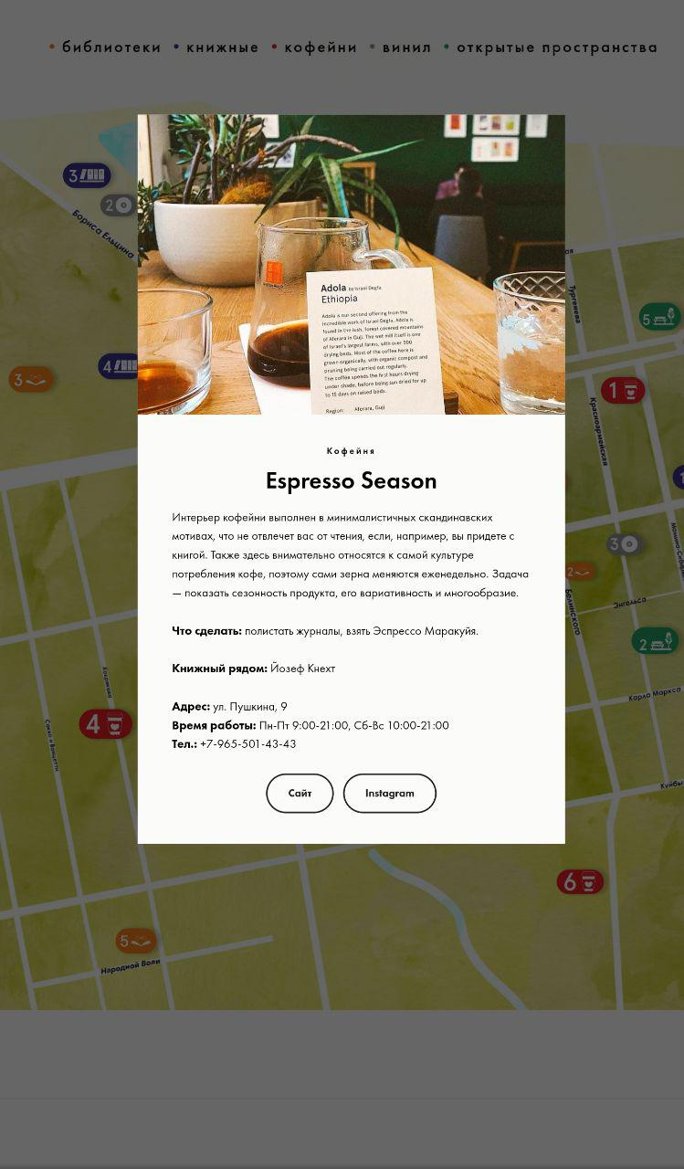
МЕХАНИКА
КАРТОЧКА
Узнать подробности о каждом месте можно, нажав на пронумерованные точки. В открывшемся всплывающем окне есть краткое описание, фото, часы работы и ссылки на сайт/соц.сети.

Slide 5
ПРОДВИЖЕНИЕ
ОНЛАЙН
Когда на карту попадет новая тачка, об этом выходит новость в соц.сетях библиотеки. В свою очередь кураторы точки репостят это себе или делают пост о том, что они появились на карте сами. Получается взаимовыгодный пиар.

Slide 6
ПРОДВИЖЕНИЕ
ОФЛАЙН
В местах, добавленных на Екатерибук, на кассе или двери приклеиваются стикеры, обозначающие, что место есть на карте. На самой наклейке изображен QR-код на карту.

Slide 7
ПРОДВИЖЕНИЕ
ОФЛАЙН
В рамках мероприятия, посвященного Дню Святого Валентина, подписчикам было предложено найти спрятанные на карте книги. Они были помечены крестиком.

Slide 8
АНАЛИТИКА
График показывает, как изменялось количество просмотров и посетителей с 2019-2023 гг. За все время карту посмотрели 7190 человек.
С 2023 г. посетители и просмотры начинают стабильно расти

Slide 9
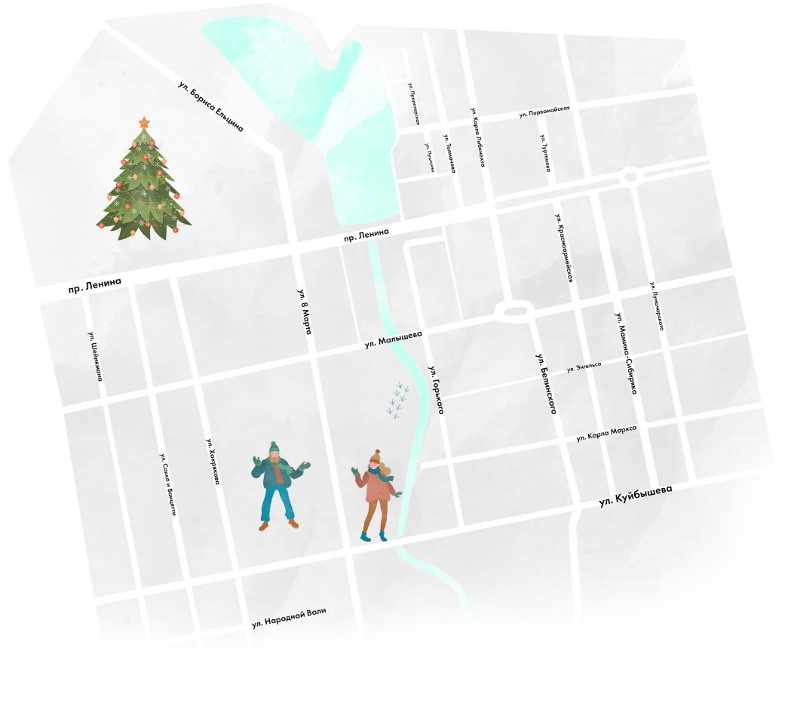
ФИШКИ
Карта каждый сезон меняет цвет: зимой она — снежно-белая, а летом — зеленая.

Slide 10
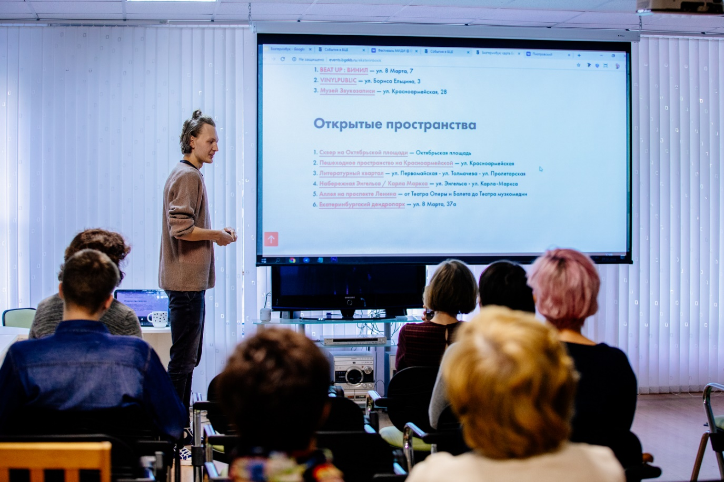
ПЛАНЫ
Охватить остальные районы города
и поведать о как можно большем количестве мест, где можно легко отыскать книги или комфортно скоротать время вместе с ними.
Продвигать карту, как удобный туристический инструмент.

Slide 11
ПОСМОТРЕТЬ НА ЕКАТЕРИНБУК
events.bgekb.ru/ekaterinbook

